Slide 1
Beyond Attention Magnitude: Leveraging Inter-layer Rank Consistency for Efficient Vision-Language-Action Models
挑战高注意力 token 更重要的默认假设，用层间秩一致性 (Kendall τ) 动态判断何时该信任注意力，实现 78% token 削减的同时性能反升 6%。

Slide 2
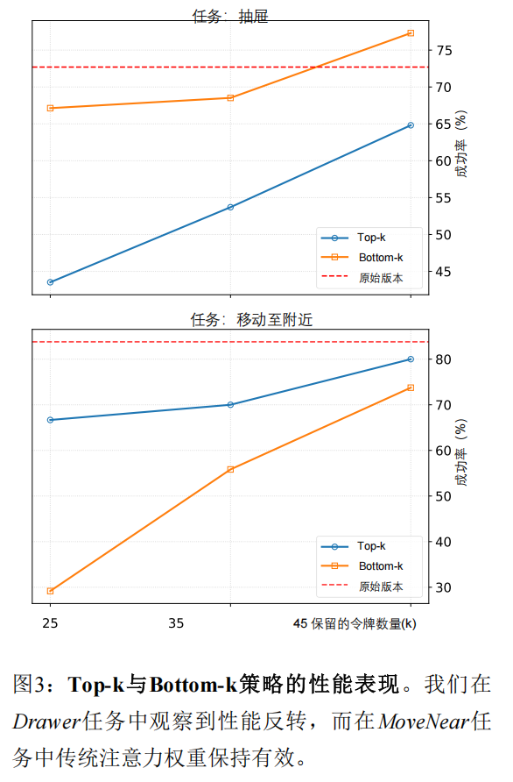
传统方法认为只要注意力分数高，对任务的贡献越大。
实验中发现性能反转，在抽屉任务中Bottom-45策略的成功率达到77.31%，不仅明显优于Top-45策略，还比全标记基线高出4.61个百分点。这表明在某些操作任务中，排名最高的标记可能成为误导模型策略的虚假信号或噪声，有效去除这些标记便相当于一种去噪机制。
在MoveNear任务中，传统假设成立。

Slide 3
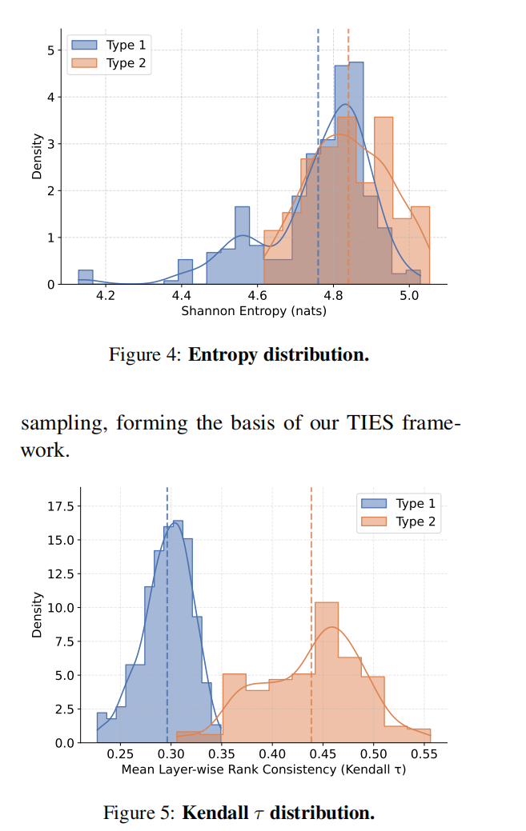

确定一个可靠的评估指标，用以区分高注意力标记对策略性能是有益的（类型1）还是有害的（类型2）。
计算的是两个排序序列之间的一致性，属于肯德尔τ 的 τ-b 变体，专门处理排名中出现并列的情况。计算当前帧的τ（跨层 token 排名是否稳定）。
τ 高（层间排序高度一致）反而是不可靠的标志，意味着模型可能锁死在某些噪声或背景特征上；
τ 低（层间排序波动大）反而是健康的，代表模型能灵活调整关注点。
因此，剪枝策略需要根据τ 动态决定该相信 top 注意力 token 多少。

Slide 4
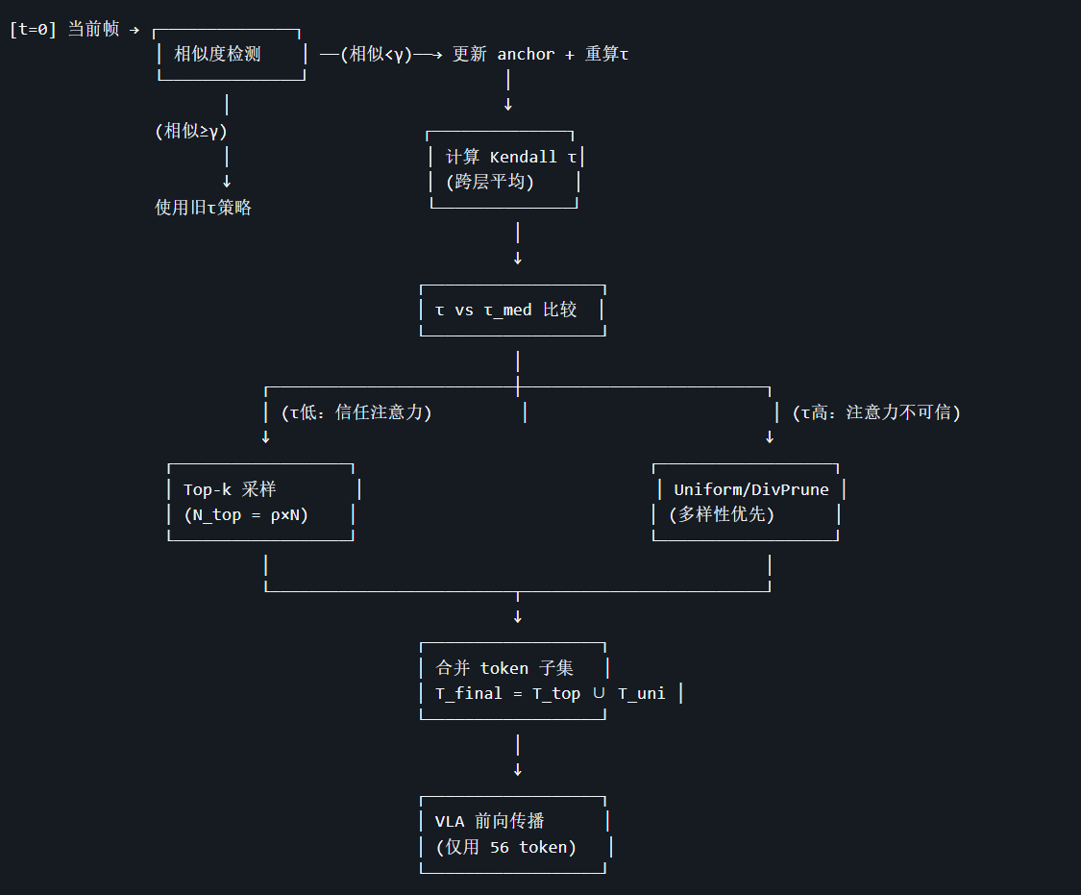
完整的工作流程：
采用基于相似度的触发机制而非固定间隔更新（时间冗余）：将时间序列的第一帧设为锚点，并计算其τ以确定策略，根据τ得到一个权重。
SOFT: τ用于确定依赖注意力剪枝和随机剪枝的比例， τ小，权重小，利用Top-k保留的token少，随机选取多。 HARD：二元选择方法，τ小，全用Top-k，
τ高，全用随机，
局限：
离线校准
从目标场景中随机抽取M 帧（例如 100 帧），对每一帧计算其平均层间肯德尔τ，得到这些 τ 的分布。记录该分布的中位数τ_med ，后续用作判断“当前一致性高低”的基准。
不能理论证明τ与 token 重要性的因果关系（目前是启发式相关）

Slide 5
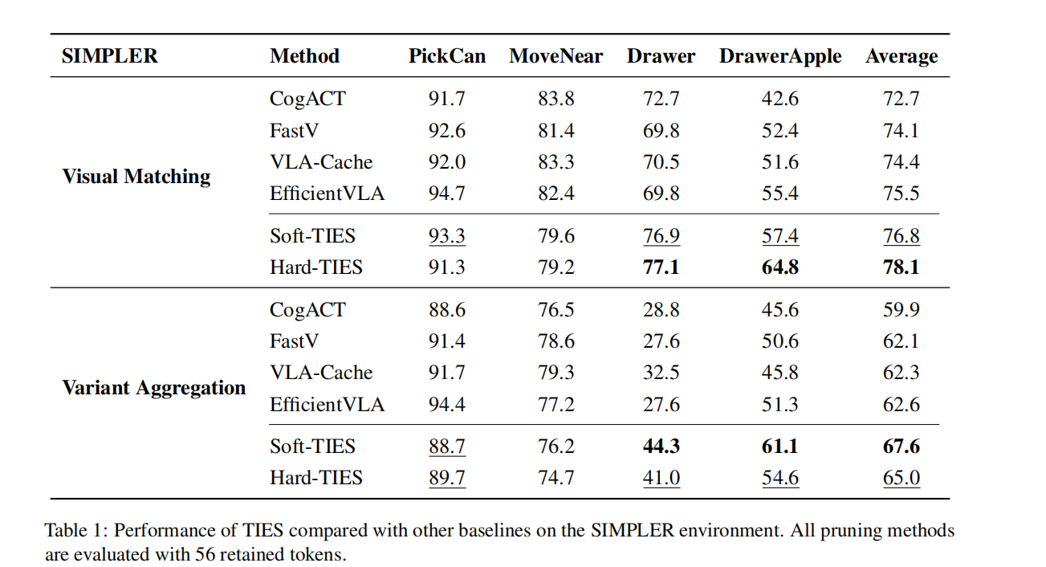

Slide 6
SP-VLA: A JOINT MODEL SCHEDULING AND TOKEN PRUNING APPROACH FOR VLA MODEL ACCELERATION
ICLR
时间冗余：
将VLA动作分为深思熟虑型和直觉型，前者归入VLA模型，后者归入轻量级生成器，通过协同模型 调度实现频率自适应执行。
空间冗余：
空间- 语义双感知标记剪枝方法，将标记划分为空间型和语义型，并根据其双感知重要性进行剪枝以加速VLA推理。

Slide 7
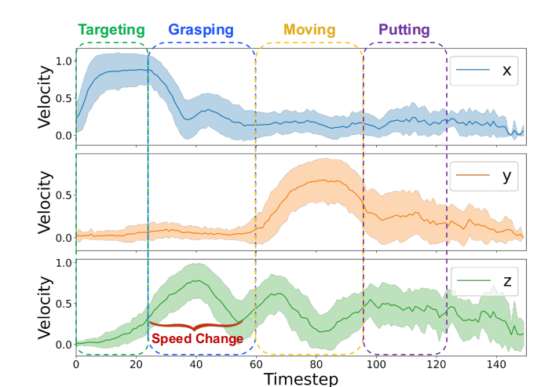
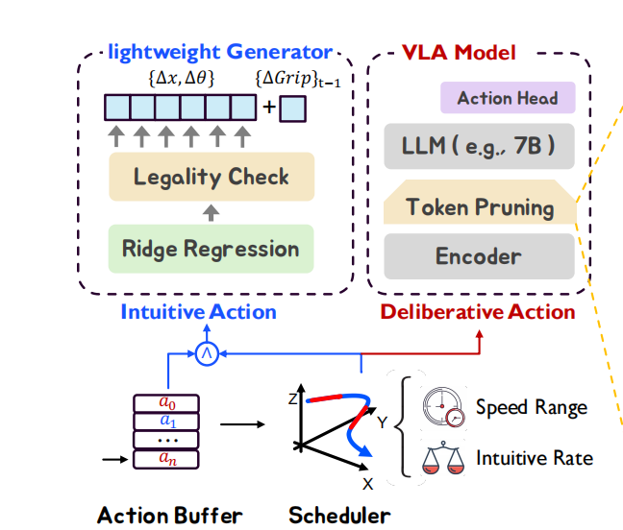
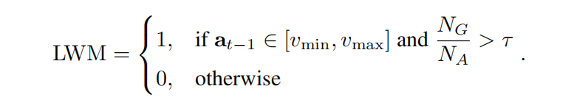
模型调度原理：
对于转向和抓取等速度缓慢的精确操作属于深思熟虑的动作，采用VLA模型。而在任务阶段间的高速运转过程属于直观的动作，采用轻量级动作生成器。
轻量模型触发条件：
表示末端执行器在时间步t-1的平移速度分量，当所有速度分量均满足条件，或 NG/NA＞τ时用轻量模型。
NG/NA＞τ代表VLA生成的动作在近期所有动作中的占比，当这个比例高于τ时，说明系统近期由VLA主导，任务方向准确，此时启用轻量级模型，可以在保证大方向正确的前提下，实现提速。

Slide 8



轻量动作生成器（基于岭回归和动作缓冲区的轻量级生成器）：
机械臂的复杂轨迹虽然很难整体预测，但在极短的片段（直观动作）内，其运动可以近似看作线性的（比如短时间内匀速运动）
用最近的历史动作数据（缓冲区）拟合一个函数，来估算当前时刻执行的动作。
为生成每个新动作，模型需从头重新拟合，并采用以下损失函数：
（第一部分是拟合误差，第二部分是L2正则化的惩罚项，保证预测动作的平滑）
该方程的解析解如下：
获得当前动作片段的最有β后，按以下公式计算当前时间步操作：
由于末端执行器的状态采用二元变量表示，而岭回归只负责预测连续数值，所以未采用上述拟合策略，而是直接复用前一时间步t-1中的数值，只有当调用VLA程序时才执行夹爪变化。

Slide 9
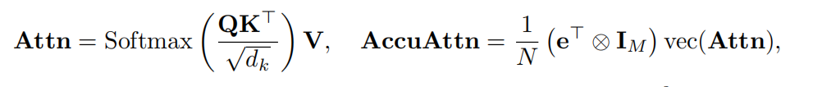
空间-语义双重感知词元修剪：
基于注意力的语义感知重要性：
通过以下公式得到每一个 Token（作为 Key），它被序列中所有其他 Token（作为 Query）平均关注的强度。
根据AccuAttn筛选累积注意力得分超过阈值的token集合Tse
空间感知标记重要性：
使用Canny边缘检测器提取具有空间信息性的标记，Xs= Canny(X)表示仅保留从X中提取的轮廓信息的边缘图像，通过f(Xs)获得基于边缘标记的有序序列Tsp。
最终保留的标记集是通过计算两者的顺序保持并集得到的：
保证剪枝后保留的 Token 在序列中的物理顺序和原始输入一致。

Slide 10
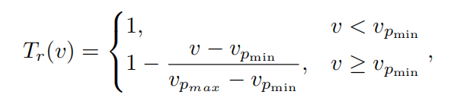
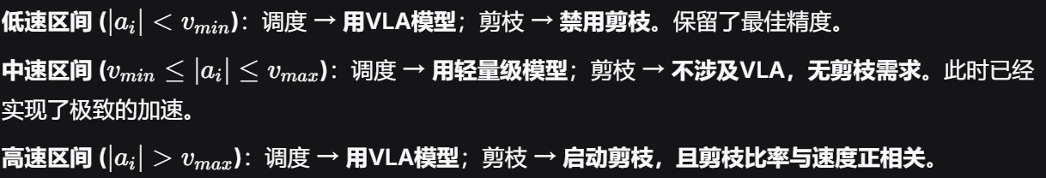
动态修剪速率：
在低速条件下禁用令牌剪枝功能，以避免干扰精确的操作，基于较高运动速度通常对应更直观的操这一观察结果，们将剪枝比率设定为与当前速度呈正相关。
在速度低时保留更多标记以确保准确性
在速度高时进行更激进的修剪以提高速度

